Slide 1
Економіко – географічний поділ України

Slide 2
Територія України неоднорідна за природними умовами і ресурсами, чисельністю і складом населення, історико-географічними умовами освоєння, рівнем і структурою розвитку господарства. Все це є передумовою поділу її на економіко-географічні райони. Такі райони являють собою великі за площею, населенням та господарським потенціалом соціально-економічні комплекси, які формуються у межах кількох суміжних адміністративних областей.

Slide 3
Частину території країни з відносно однорідними й соціально – економічними характеристиками і певними кордонами, що відрізняються від сусідніх територій цілісністю і спеціалізацією, називають економічним районом. Основною його рисою є цілісність.

Slide 4
Карта економічних районів України

Slide 5
Економічні райони та їх найбільші міста
1. Столичний (Київська, Чернігівська, Житомирська області);
2. Північно-Східний (Харківська, Полтавська, Сумська області);
3. Донецький (Донецька, Луганська області);
4. Придніпровський (Запорізька, Дніпропетровська області);
5. Центральний (Кіровоградська, Черкаська області);
6. Подільський (Вінницька, Хмельницька, Тернопільська області);
7. Карпатський (Львівська, Івано-Франківська, Закарпатська, Чернівецька області);
8. Північно-Західний (Волинська, Рівненська області);
9. Причорноморський (Одеська, Миколаївська, Херсонська області, Автономна Республіка Крим).

Slide 6
Столичний район
Розташований на півночі України. Площа його становить 90,7 тисяч квадратних кілометрів. Населення — 7,5 млн чоловік.
Столичний економічний район посідає друге місце в Україні за територією, а за кількістю населення поступається тільки Донецькому і Причорноморському економічним районам. Друге місце в країні належить району за виробництвом продукції промисловості, за виробництвом продукції сільського господарства район поступається тільки Причорноморському.
Дендрологічний парк "Олександрія" розташований у місті Біла Церква

Slide 7
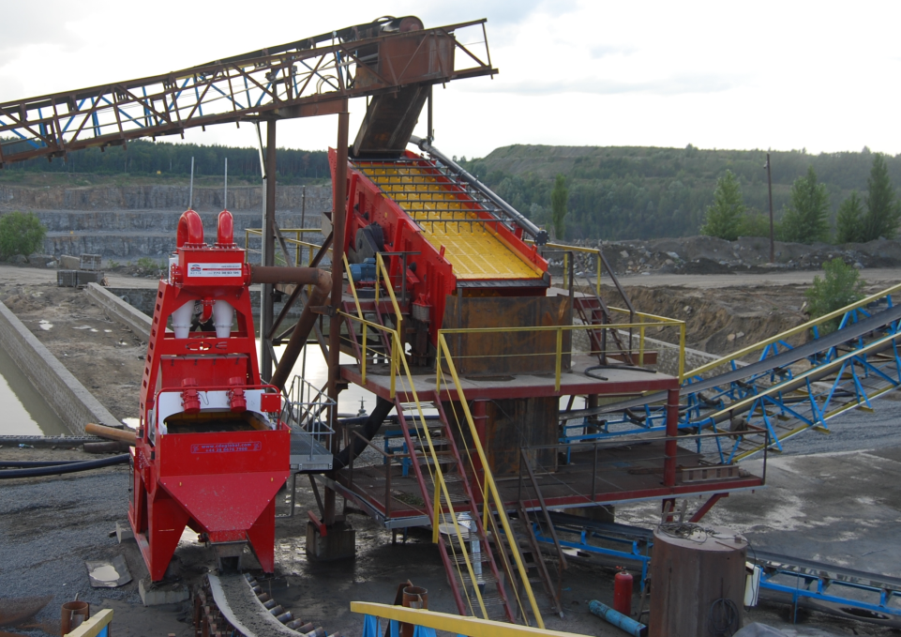
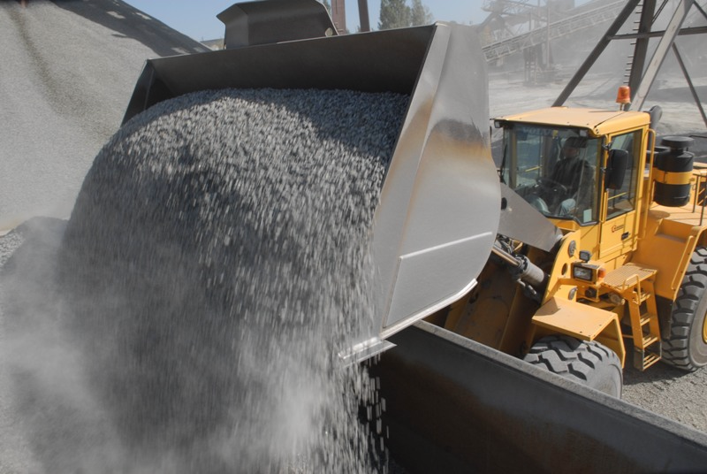
Малинський каменедробильний завод

Slide 8
Північно-Східний район
Розташований на північному сході України і межує на півночі та північному сході з Російською Федерацією, на заході — зі Столичним економічним районом, на сході — з Донецьким, на півдні — з Придніпровським. Район включає територію Сумської, Харківської і Полтавської областей. Належить до найбільш індустріально розвинених районів України, характеризується вигідним економіко-географічним положенням, розташований на важливих шляхах сполучення з сусідньою Російською Федерацією, поблизу металургійних баз Донбасу та Придніпров’я.
м. Ха́рків – найбільше місто Північно – Східного економічного району

Slide 9
Завод ″АвтоКраз″

Slide 10
Донецький район
Донецький економічний район — розташований на південному сході України. Він охоплює територію тільки двох областей - Донецької та Луганською. Площа його становить 53,2 тис. км2, а населення - 6,8 млн осіб.
Донецький металургійний завод

Slide 11
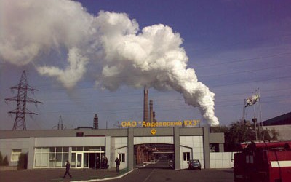
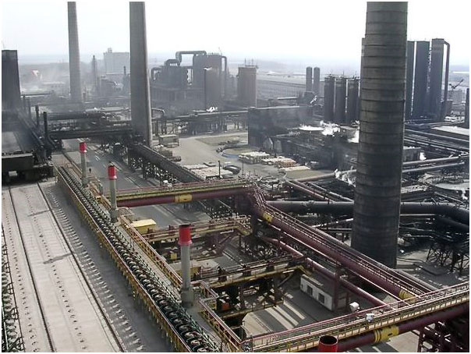
Авдіївський коксохімічний завод

Slide 12
Придніпровський район
Придніпровський економічний район — економічний район України, до якого входять Дніпропетровська та Запорізька області. Це другий район після Донецького за обсягом виробництва промислової продукції (разом з останнім — 33 % промислової продукції держави).
Дніпропетровськ – найбільша область в Придніпровському районі

Slide 13
Завод Петровського

Slide 14
Центральний район
Центральний економічний район займає, відповідно до назви, центральне географічне положення в межах України і є єдиним районом, котрий займає повністю внутрішнє положення в державі. Складається з двох адміністративних областей – Кіровоградської та Черкаської. Площа району – 45.5 тис. км² (7,5% площі держави), населення – 2530,5 тис. осіб (5,2% населення України). За територіально-адміністративним устроєм в межах району налічується 41 район, 28 міст, 41 смт та 1843 сільських населених пунктів.
Кіровоград. Вхід до дендропарку.

Slide 15
Ферми центрального району

Slide 16
Подільський район
Подільський район — один з дев’яти районів столиці України, міста Києва. До складу району входять масив Вітряні гори, Виноградар, Куренівка, частина Нивок, Рибальський півострів, Мостицький масив і центральна частина — Поділ (ця місцевість і дала назву району). Створений у 1921 році.
Кам’янець-Подільський. Старий Замок.

Slide 17
ВАТ "Подільський цемент"

Slide 18
Карпатський район
Розташований на заході України, межує з Молдовою.
У межах Карпатського району проходить етиленопровід з Калуша до Угорщини, яким транспортують продукти переробки нафти з Прикарпаття,також добре розвинені рекреаційні ресурси.
Найкращий горно лижний курорт в Карпатах Буковель

Slide 19
Рекреаційні ресурси Карпатського району

Slide 20
Північно-Західний район
Розташований на заході України, виходить до державних кордонів де межу з країнами ЄС.
Цей район зосереджений на мінерально – сировинні ресурси (нафта, газ, калійні солі),а також на машинобудуванні.
Луцький автозавод "Богдан"

Slide 21
Автозавод "Богдан"

Slide 22
Причорноморський район
Причорноморський економічний район найбільший з усіх районів України. Розташований на півдні країни на узбережжі Чорного моря та Азовського, що робить його положення дуже вигідним.
Причорноморське зерно займе п'яту частину світового ринку.

Slide 23
Суднобудівництво

Slide 24
Існують різні точки зору щодо економічних районів – від абсолютного не визначення про об’єктивне існування таких районів і про необхідність економічного районування. Економічні райони досліджувало багато вчених у нашій країні і за кордоном. В окремих країнах світу для статистичної звітності виокремлюють так звані статистичні райони. Наприклад, у Франції в законодавчому порядку виділено 22 статистичні райони, а США розділено на 9 таких районів.
Кожен з економічних районів України є системним утворенням, тобто охоплює всі соціально – економічні сфери.
Важливо також звернути увагу на проблеми та перспективи економічного району. Спираючись на територіальний поділ праці, кожний соціально – економічний район розвиває свої галузі спеціалізації.

Slide 25
ВНП України за рік

Slide 26
Чинники, які обмежують надходження інвестицій і знижують конкурентоспроможність районів
• Екстремальні умови виробництва і життєдіяльності населення;
• Слабка екологічна вивченість і наукова обґрунтованість теорії;
• Недостатній розвиток інфраструктури ;
• Низький рівень виробництва товарів і надання послуг ;
• Віддаленість від економічно розвинених територій і слабо розвинена транспортна система ;
• Криміногенні та інші ризики.

Slide 27
Чинники, які підвищують надходження інвестицій і конкурентоспроможність районів
• Висока якість товарів і послуг ;
• Високий матеріально-технічний рівень виробництва ;
• Надійна сировинна й енергетична база ;
• Якісний склад трудових ресурсів, їхня дешевизна ;
• Фінансова стабільність, кредитоспроможність ;
• Ефективність переміщення товарів ;
• Наявність науково – інформаційної бази супроводу виробництва і комерційної діяльності.

Slide 28
На сучасному етапі ринкового формування економіки проблема зайнятості населення України є однією з найгостріших соціально-економічних проблем, а таке явище як безробіття стало досить звичним, і Україна вже має певний досвід у вирішенні проблем зайнятості населення.
Кожний соціально – економічний район розвиває свої галузі спеціалізації, для яких на його території склались кращі умови. Тому кращим показником, який визначає рейтинг економічного району є коефіцієнт спеціалізації району

Slide 29
Коефіцієнт спеціалізації району
Визначається за такою формулою:
С – Рв/Р •100%
Де С – загальний рівень спеціалізації району;
Р – сукупний суспільний продукт,створений у районі;
Рв – частина сукупного суспільного продукту району, що вивозиться за його межі.

Slide 30
Зайнятість та рівень життя населення в Україні

Slide 31
Висновки
• Економічні райони є основною одиницею територіальної структури господарства.
• Економічний район – частина території країни з відносно однорідними природними й соціально – економічними характеристиками і певними межами, що відрізняються від сусідніх територій цілісністю і спеціалізацією.
• Головним показником , який визначає рейтинг економічного району серед інших районів, є коефіцієнт спеціалізації району.

